Slide 1
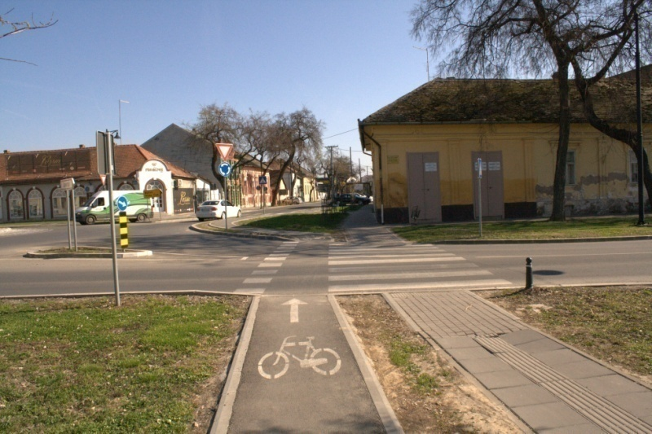
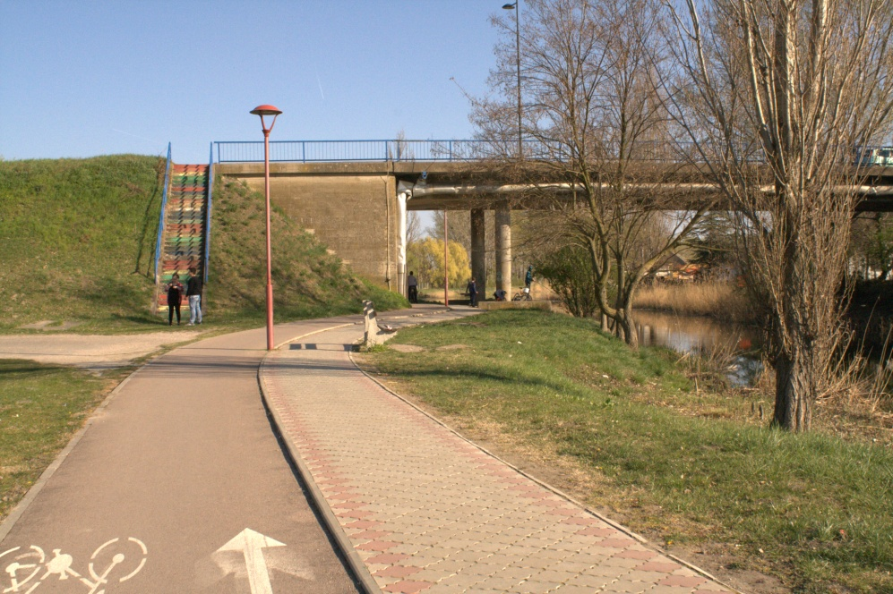
ОЧЕКИВАЊА КОРИСНИКА БИЦИКЛИСТИЧКИХ СТАЗА
Тимови „METALLICA” и „Гимназијалци’’

Slide 2
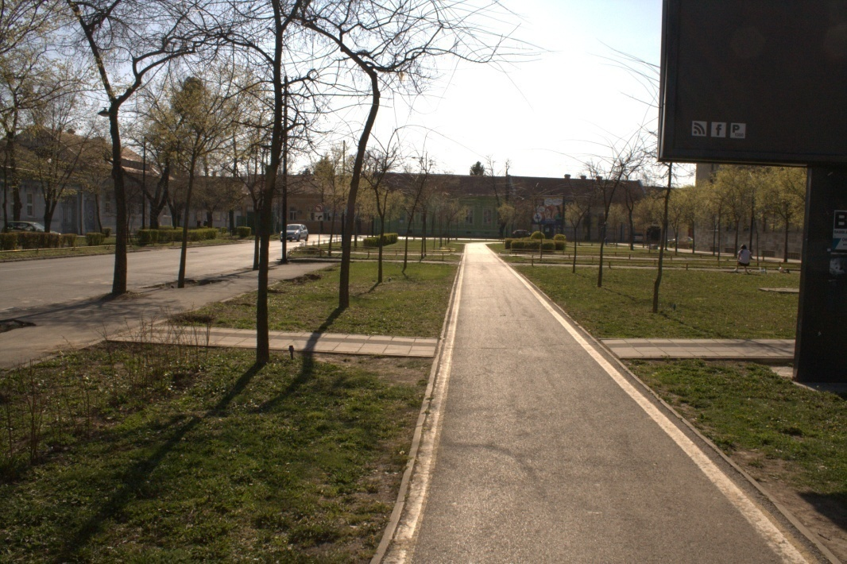
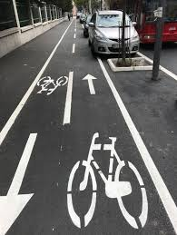
САДРЖАЈ
Шта су то бициклистичке стазе?
Појам бицикл
Иновативне бициклистичке стазе
Пројекат ’’Еуровело’’
Руте везане за Сомбор
Панонски пут мира
Бициклистичке стазе у Сомбору
Руте у Србији
Проблеми са бициклистичким стазама
Сомборски бициклистички клубови
Анкета
Резултати анкете
Закључци

Slide 3
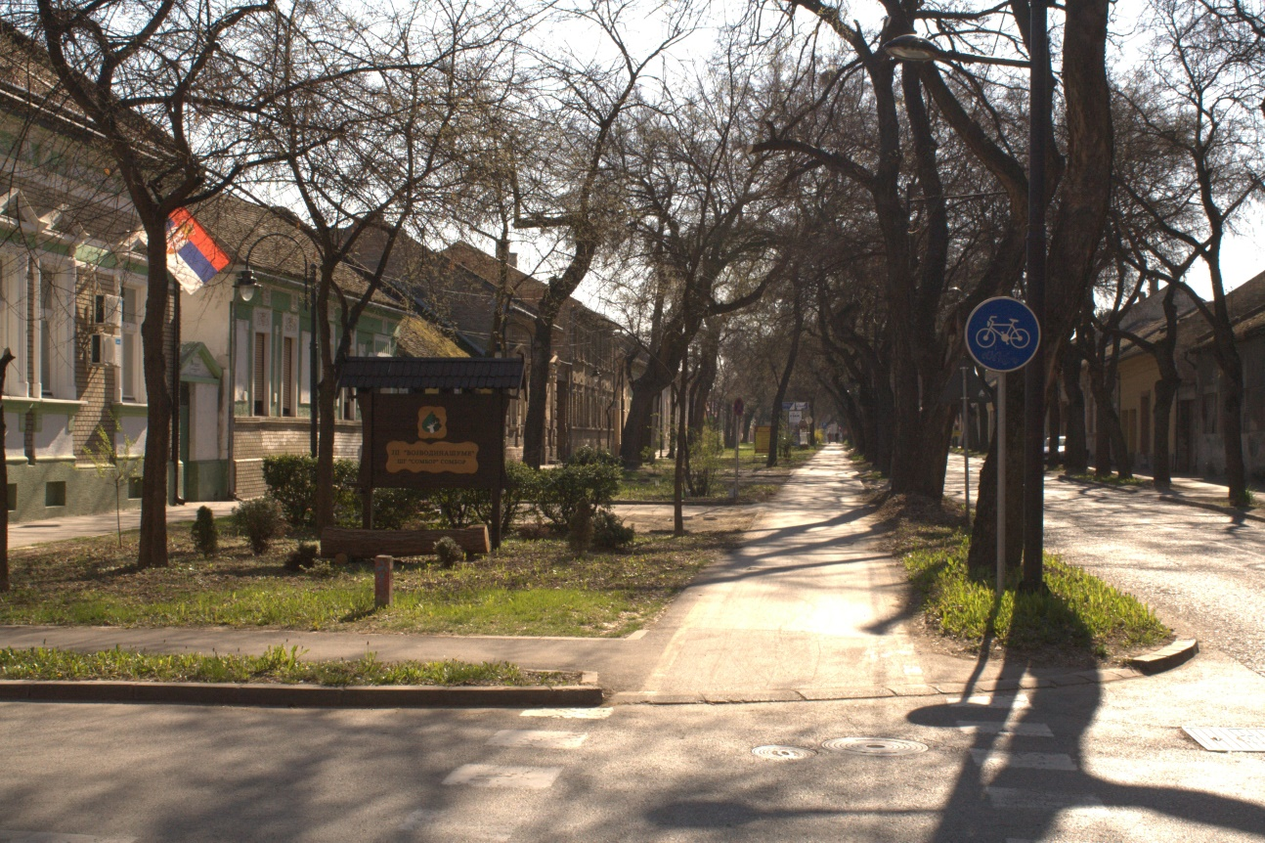
ШТА СУ ТО БИЦИКЛИСТИЧКЕ СТАЗЕ?
Бициклистичка стаза је пут намењен искључиво за кретање бицикала.
Начин на који је дизајнирана јавна мрежа путева, како је изграђена и одржавана – има знатан утицај на употребљивост и безбедност бициклиста.

Slide 4
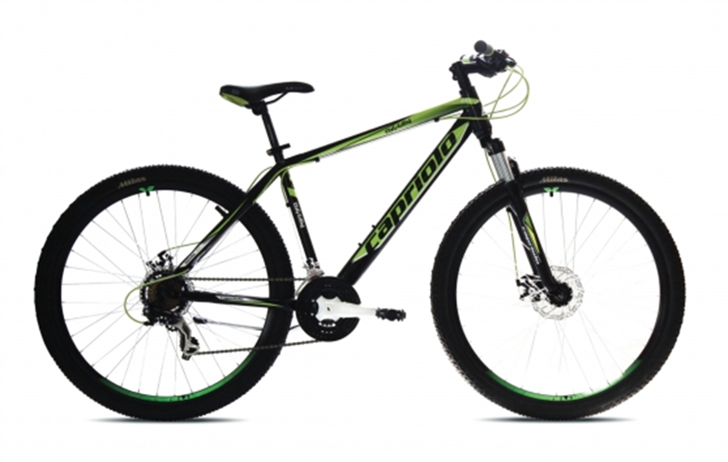
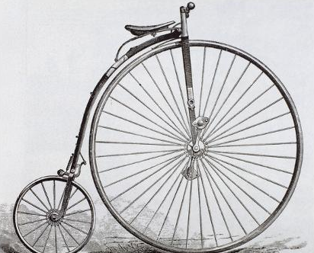
ПОЈАМ БИЦИКЛ
Бицикли су се појавили у 19. веку, али је тек почетком 20. века бицикл као превозно средство постао распрострањен широм Европе.
Бицикл је данас најраспрострањеније средство превоза.
У поређењу са моторним возилима поцедује низ предности јер не користи необновљиву енергију, еконоски је исплатив, не штети околини, није бучан, смањује потребе за инфраструктуром (паркирање), бесплатно кретање и паркирање.

Slide 5
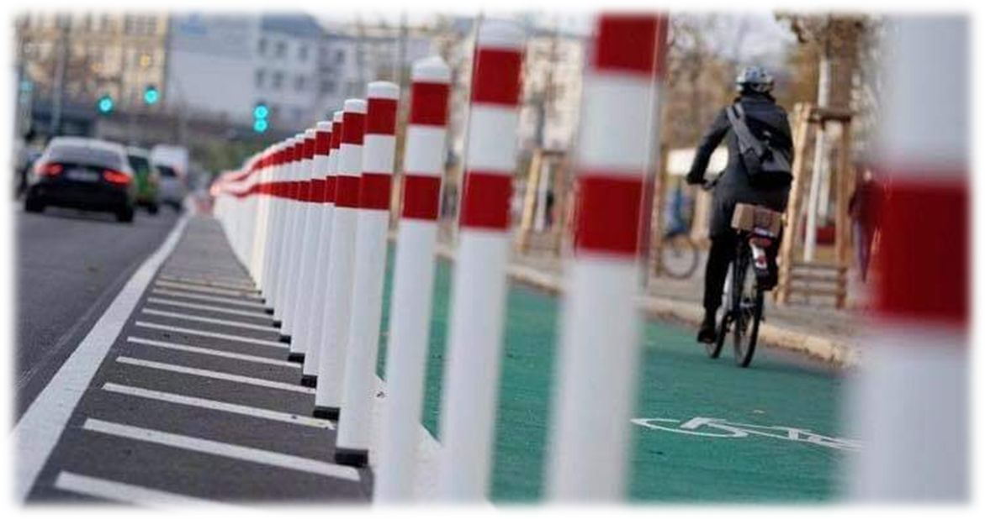
ИНОВАТИВНЕ БИЦИКЛИСТИЧКЕ СТАЗЕ
Позитивни примери:
Савитљиви стубови у Берлину одвајају бициклстичку стазу од аутомобилског саобраћаја. На стази широкој 3,5 метара, зелене боје, двоточкаши имају довољно места да безбедно пролазе једни поред других. Ограђене бициклистичке стазе су за сада пилот – пројекат.

Slide 6
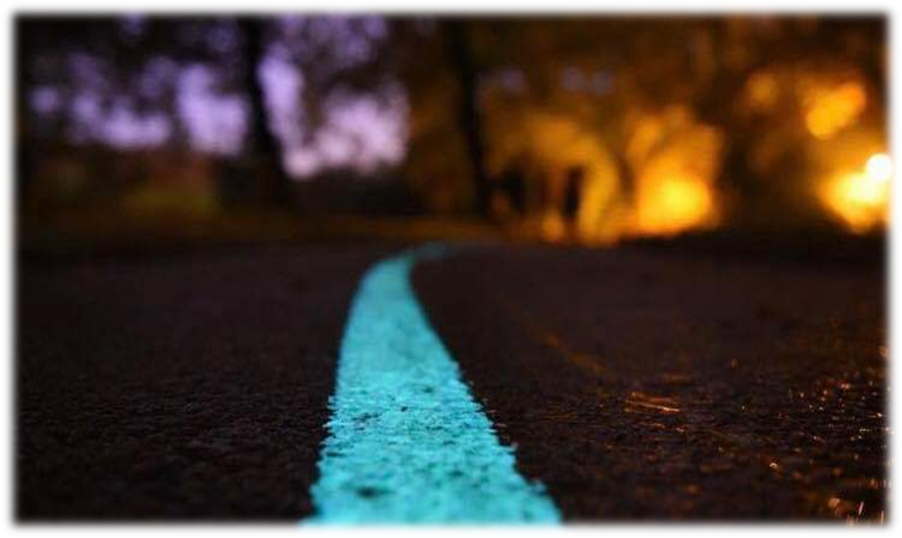
ИНОВАТИВНЕ БИЦИКЛИСТИЧКЕ СТАЗЕ
Светлеће траке у граду Песак, на југозападу Француске, бициклистичка стаза ноћу светли. То би бициклистима који се крећу у супротном правцу требало да помогне да се безбедно мимоиђу. С обзиром да део пута пролази и кроз шуму, светлећа трака у мраку показује пут.

Slide 7
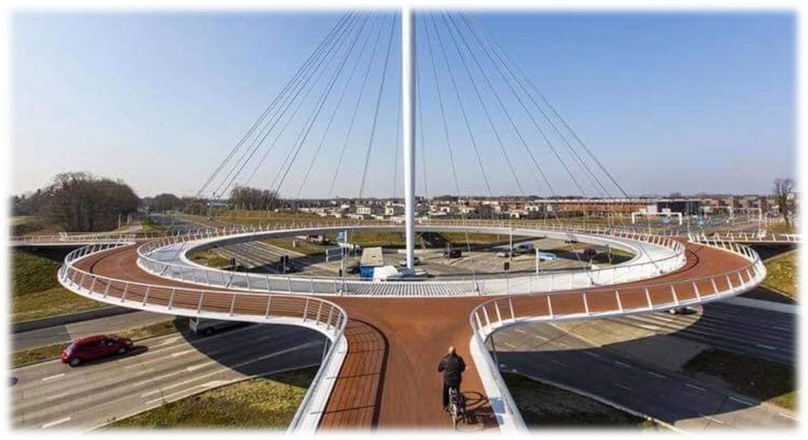
ИНОВАТИВНЕ БИЦИКЛИСТИЧКЕ СТАЗЕ
Висећи кружни ток – у Холандији су познате висеће конструкције. Преко висећег кружног тока, бициклисти и пешаци могу да заобиђу прометну улицу.

Slide 8
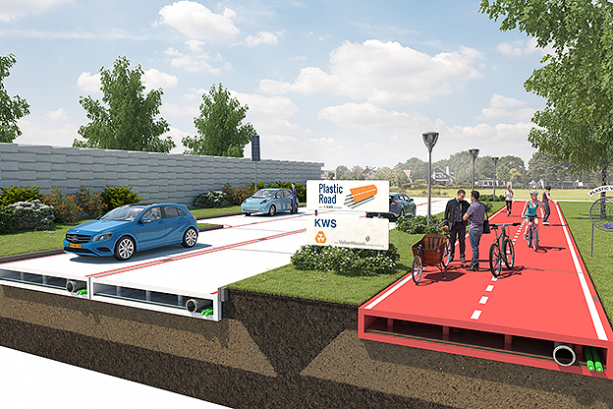
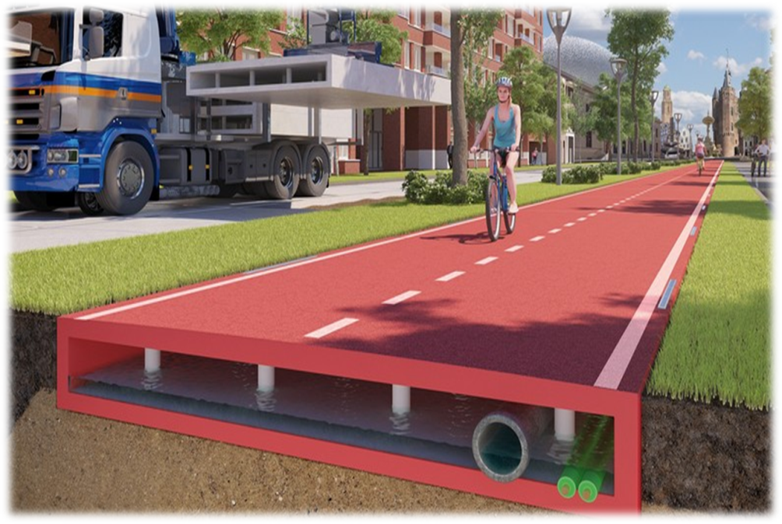
ИНОВАТИВНЕ БИЦИКЛИСТИЧКЕ СТАЗЕ
Прва бициклистичка стаза на свету, отворена је у холадији, у потуности направљена од рециклиране пластике. То за циљ има смањивање милиона тона бачене пластике у току сваке године.

Slide 9
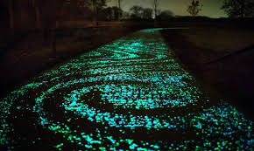
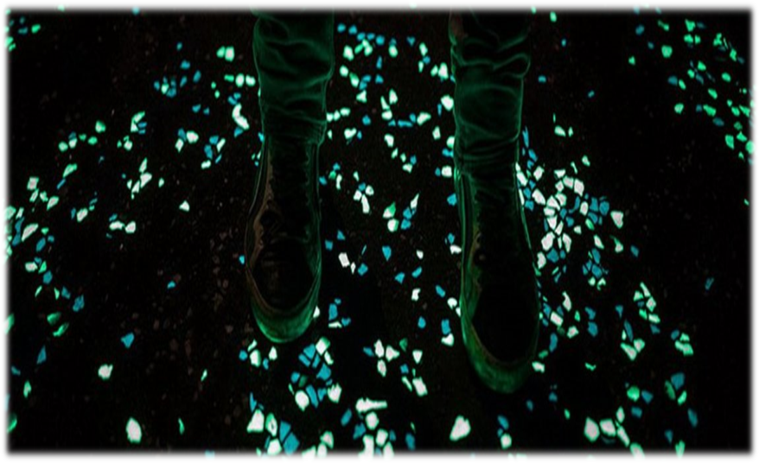
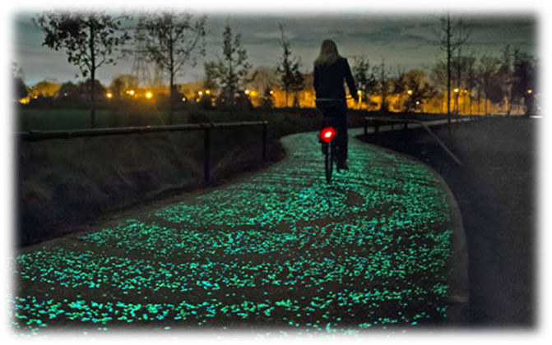
ИНОВАТИВНЕ БИЦИКЛИСТИЧКЕ СТАЗЕ
Звездана бициклистичка стаза која светли у мраку. Холандски дизајнер Дан Росгард креирао је спектакуларну бициклистичку стазу помоћу иновативне технологије дизајниране за путеве. Звездана стаза део је Росгардовог ширег пројекта који се назива ,,Паметни путеви’’ чији је циљ развијање безбедних путева и ефикаснијег саобраћаја употребом различитих технологија.

Slide 10
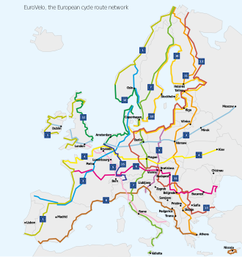
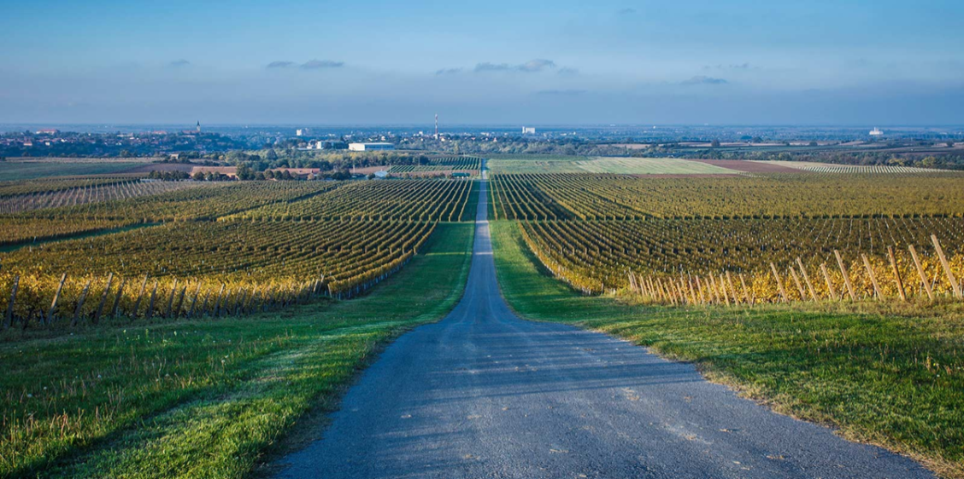
ПРОЈЕКАТ ЕУРОВЕЛО
EV ,,EuroVelo’’– пројекат европске бициклистичке федерације, путем којег се развија мрежа бициклистичких путева Европом. Састоји се од 12 транс-континенталних праваца који пролазе целим континентом у дужини од 60 000 километара.
ЕуроВело 6, 11 и 13 пролазе кроз Србију

Slide 11
ПРОЈЕКАТ ЕУРОВЕЛО
Рута ,,Euro Velo6” (ЕV6) спаја обалу Атлантика са Црним морем. Такође је називају и ,,Рута река“ или The Rivers Route. Дугачка је 3653 километара и иде дуж већине највећих европских река.

Slide 12
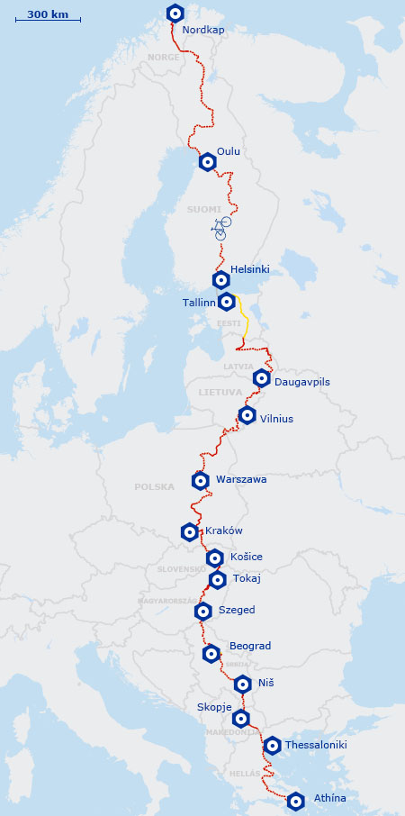
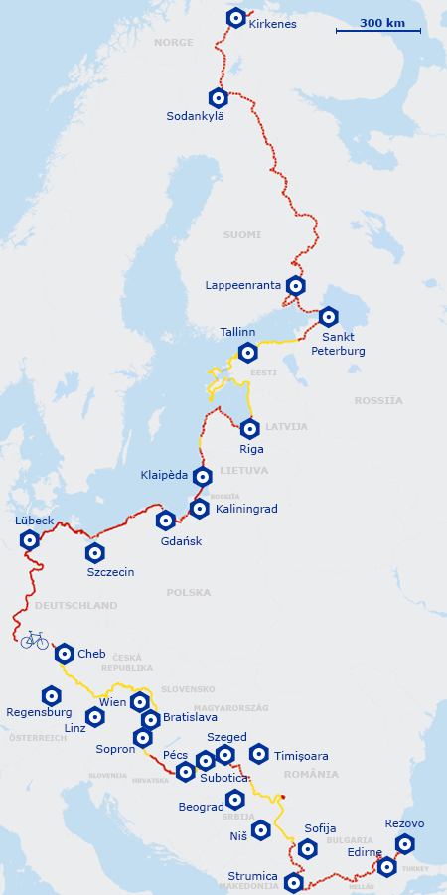
ПРОЈЕКАТ ЕУРОВЕЛО

Slide 13
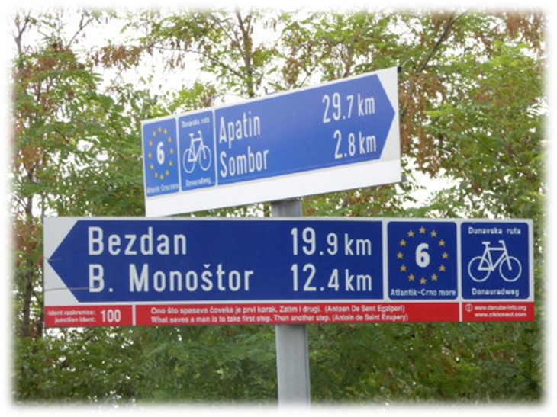
ПРОЈЕКАТ ЕУРОВЕЛО
Еуро Вело у Горњем Подунављу; На делу руте кроз Горње Подунавље, од границе са Мађарском и Хрватском постављена је комплетна бициклистичка сигнализација. Путокази и показне табле, потпуно у складу са стандардом европских бициклистичких рута, које међу туристима постају све популарније.
Постављање путоказа у Србији део је немачког пројекта ,,Donauradweg’’. Четврти део ове бициклистичке стазе почиње
у Будимпешти и иде до Црног мора (1670 километара) и огроман део пролази кроз Србију, више од трећине.
Укупна дужина Дунавске бициклистичке руте кроз Србију (главна рута) 667 километара

Slide 14
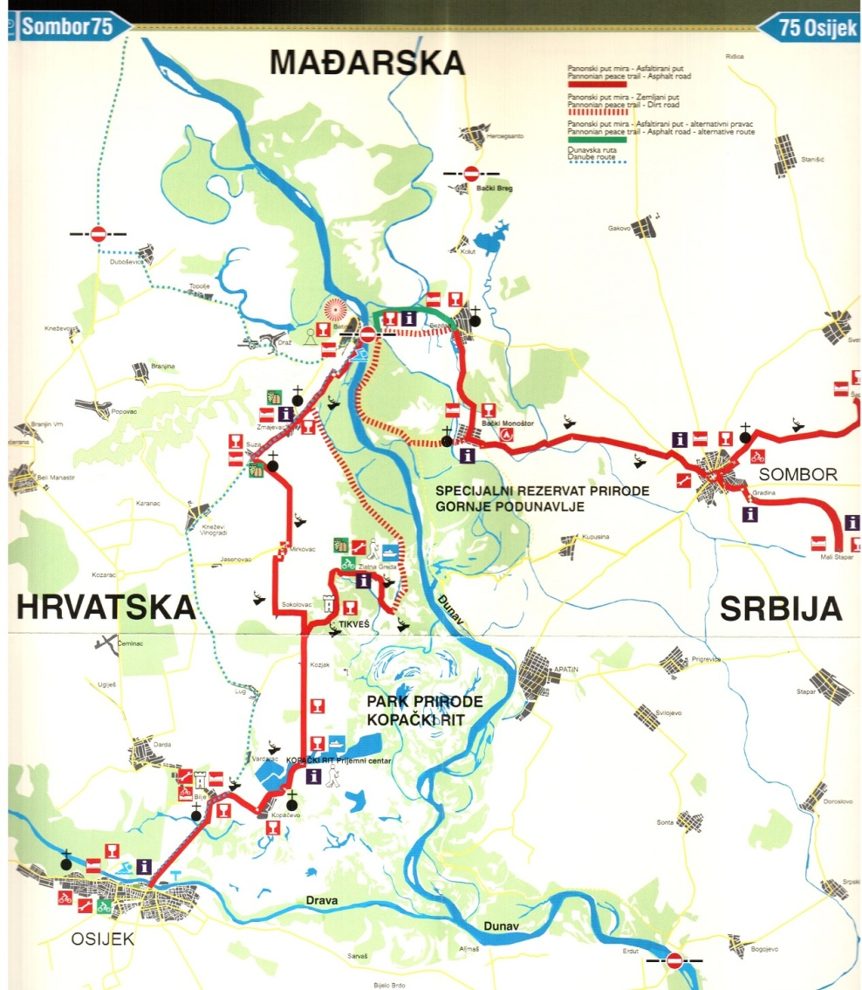
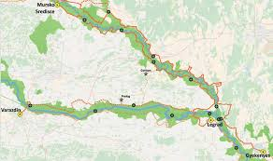
РУТЕ ВЕЗАНЕ ЗА СОМБОР
Осијек – Сомбор
Европски Амазон

Slide 15
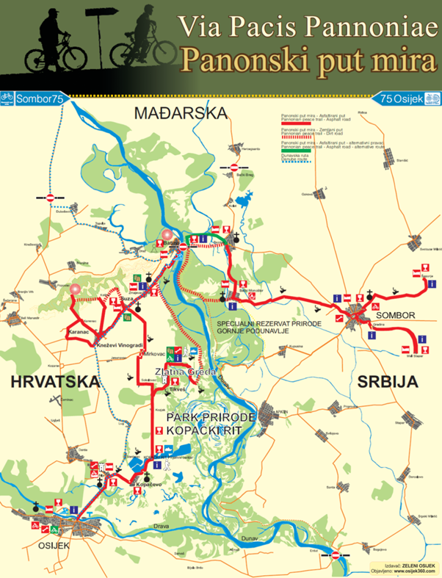
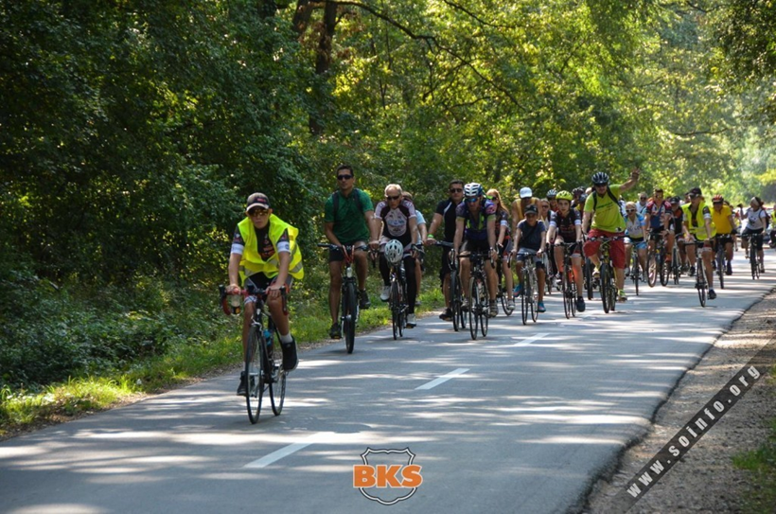
’’ПАНОНСКИ ПУТ МИРА’’
Бициклистичка рута ,,Панонски пут мира’’ у својој дужини од око 80 километара повезује градове Осијек и Сомбор.
Рута пролази кроз најбоље очувана природна подручја у средњем току Дунава, парк природе Копачки рит и резерват природе Горње Подунавље, повезујући мултинационално локално становиштво.

Slide 16
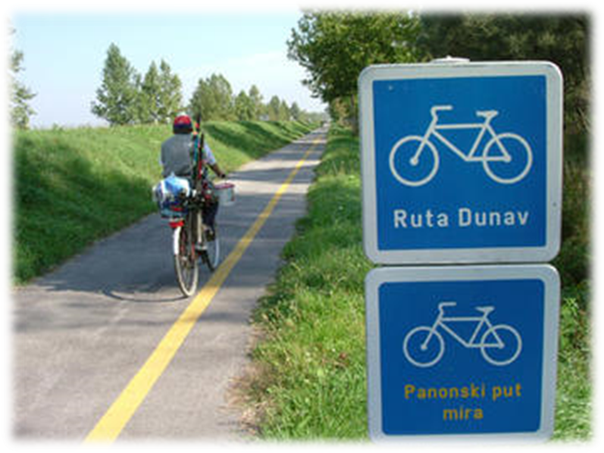
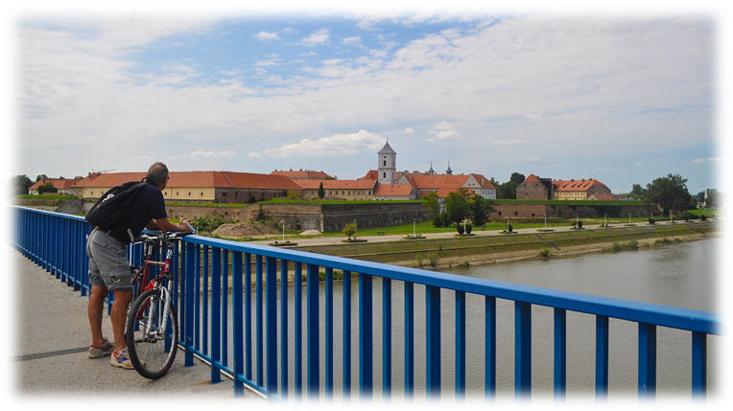
’’ПАНОНСКИ ПУТ МИРА’’
Рута са осјечке стране почиње непосредно пре моста преко реке Драве, а у Сомбру је почетна тачка код споменика Св. Флоријану у Батинској улици.
Она представља трећу на свету прекограничну руту!

Slide 17
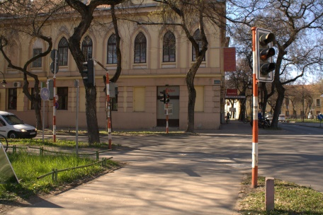
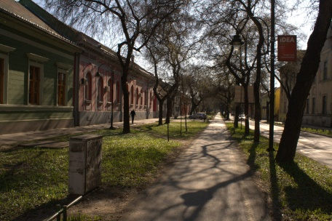
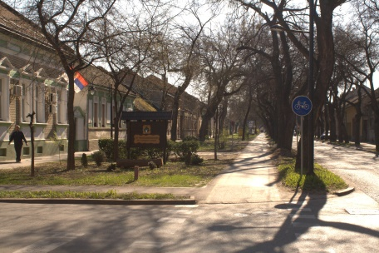
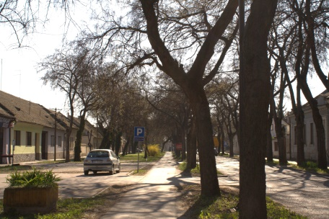
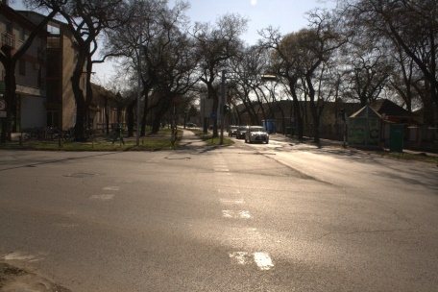
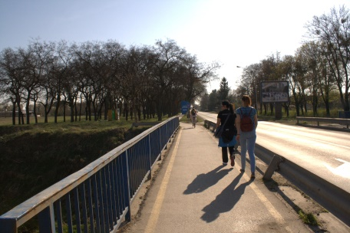
БИЦИКЛИСТИЧКЕ СТАЗЕ У СОМБОРУ
Бициклистичка стаза Апатински пут – стазом је омогућен долазак до ГХ ,,Мостонга’’ и базена, као и до нашег Великог Бачког канала поред купалишта Штранд.

Slide 18
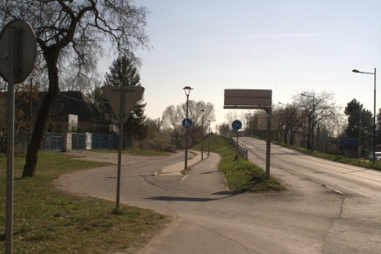
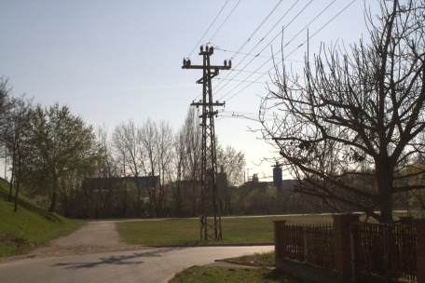
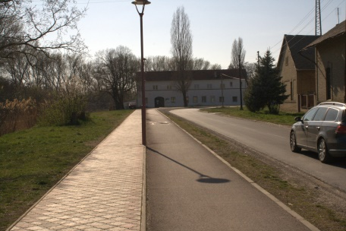
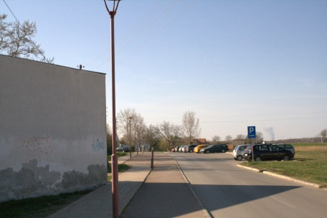
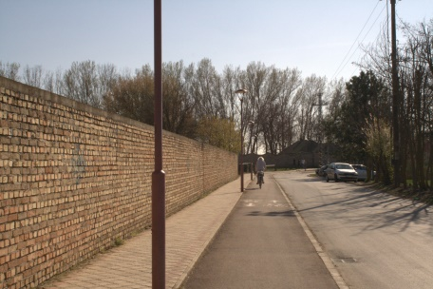
БИЦИКЛИСТИЧКЕ СТАЗЕ У СОМБОРУ

Slide 19
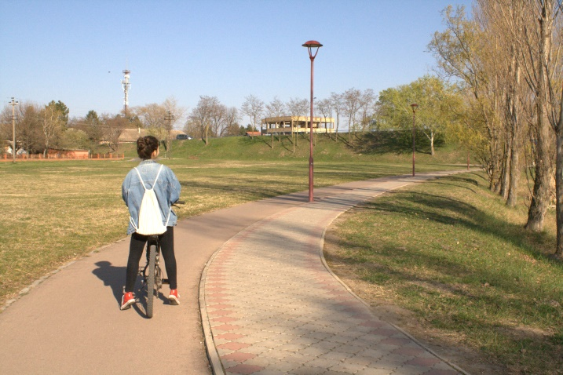
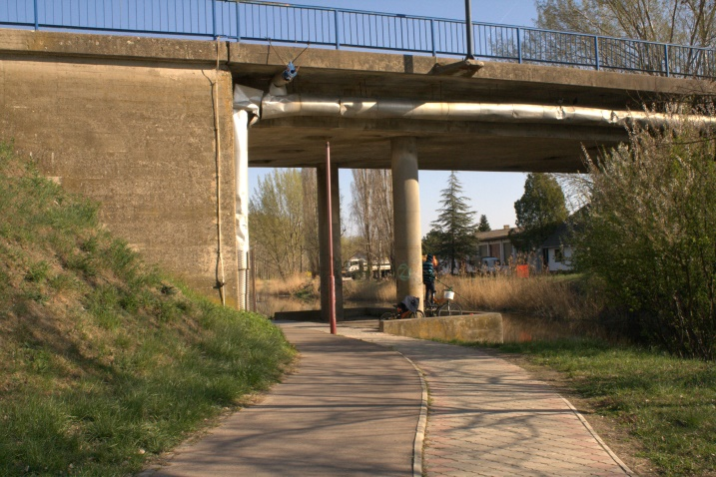
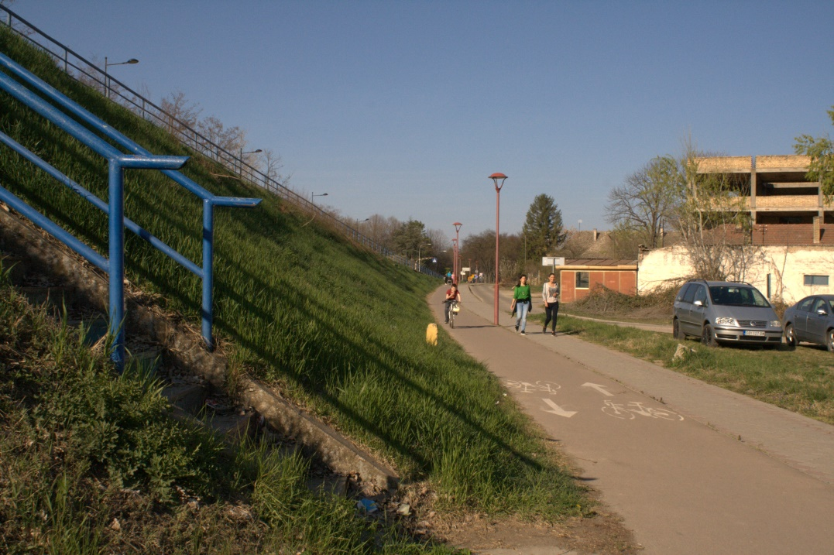
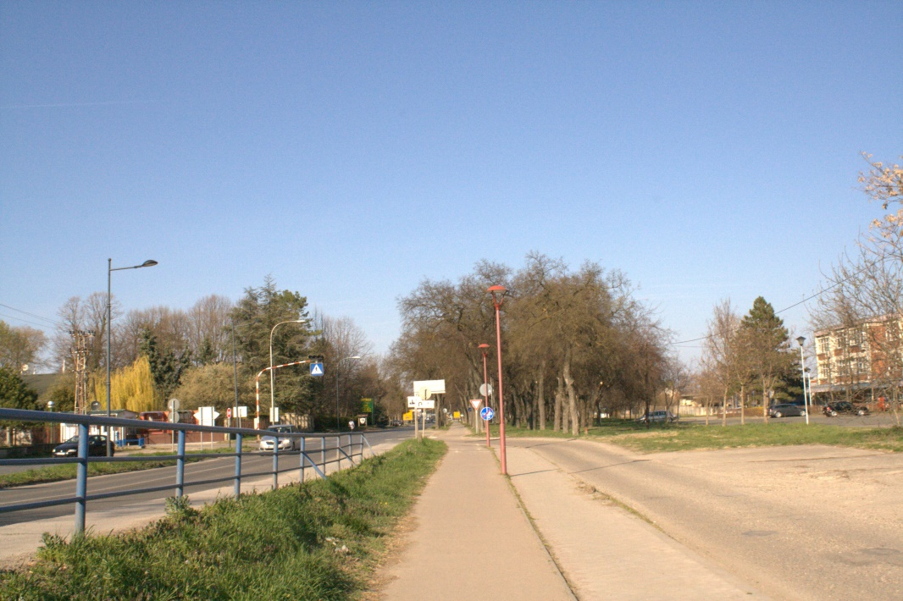
БИЦИКЛИСТИЧКЕ СТАЗЕ У СОМБОРУ

Slide 20
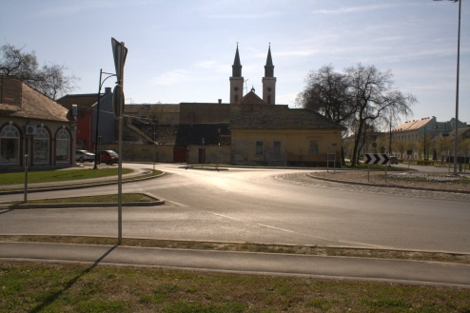
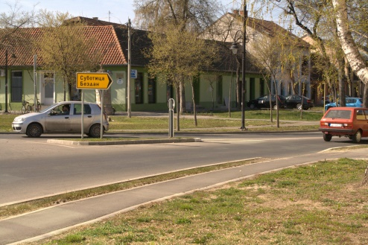
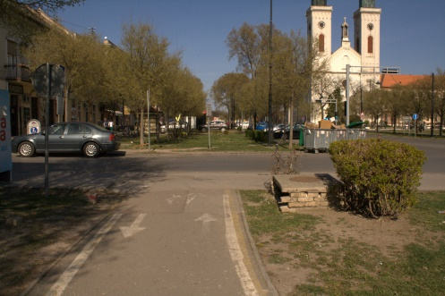
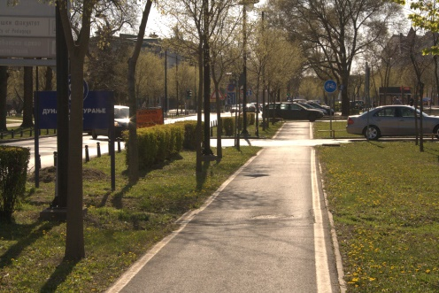
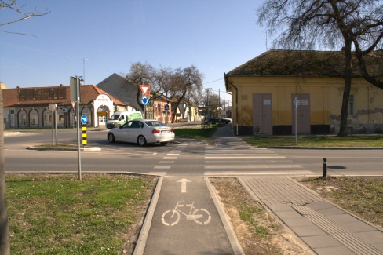
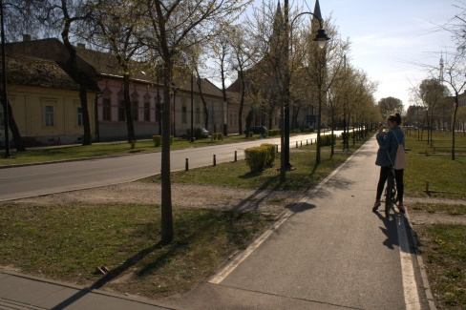
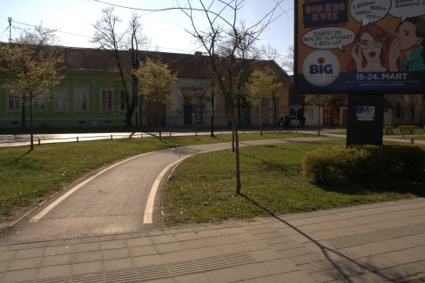
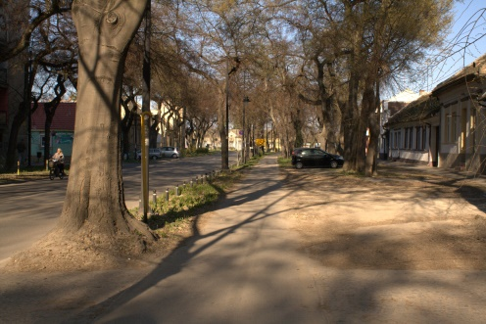
БИЦИКЛИСТИЧКЕ СТАЗЕ У СОМБОРУ
Бициклистичка стаза око Венца – омогућен је обилазак града Венцима Петра Бојовића, Радомира Путника, Живојина Мишића и Војводе Степе Степановића.

Slide 21
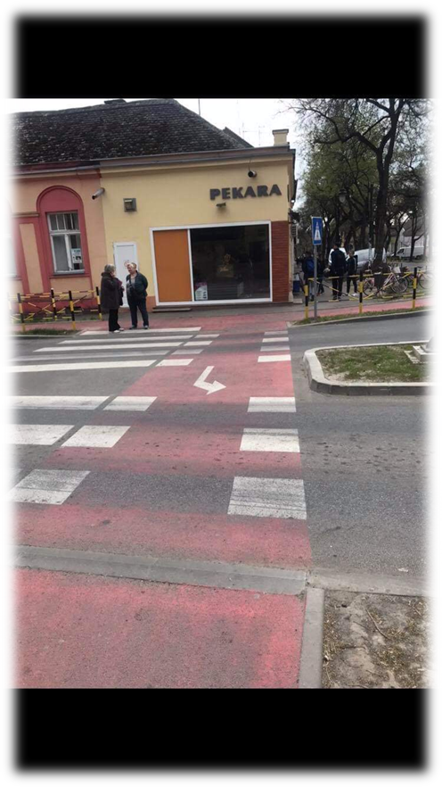
БИЦИКЛИСТИЧКЕ СТАЗЕ У СОМБОРУ
Бициклистичка стаза код болнице (она представља позитиван пример у нашем граду).

Slide 22
БИЦИКЛИСТИЧКЕ СТАЗЕ У СОМБОРУ
Пут Гаково-Растина.

Slide 23
РУТЕ У СРБИЈИ
Чачак – Овчар бања, Зрењанин – Царска бара, Златибор
Златибор
Зрењанин

Slide 24
ПРОБЛЕМИ НА СТАЗАМА
“Град бициклиста” – Суботица
Неуређене стазе у лошем стању
Само хитне реконструкције
Оштећења стаза
Прекиди стаза

Slide 25
СОМБОРСКИ БИЦИКЛИСТИЧКИ КЛУБОВИ
БК “Сомбор”
БК “S-Team”

Slide 26
АНКЕТА испитано 64 особе
Колико имате година?
Које превозно средство најчешће користите?
Да ли возите бицикл?
Да ли сматрате да се по Сомбору можете кретати бициклом?
Колико често возите бицикл?
Да ли сматрате да Сомбор треба да има више бициклистичких стаза?
Да ли сматрате да би бициклистичке стазе убрзале саобраћај у Сомбору и зашто?
Да ли сматрате да би уређење бицклистичих стаза побећало безбедност учесника у саобраћају?
Да ли сматрате да би уређење бициклистичких стаза утицало на смањење загађења ваздуха у Сомбору?
Ако је Ваш одговор у 6. питању ДА, где би било најпогодније да се направе бициклистичке стазе у Сомбору?

Slide 27
РЕЗУЛТАТИ АНКЕТЕ
Које превозно средство најчешће користите?

Slide 28
РЕЗУЛТАТИ АНКЕТЕ
Да ли возите бицикл?

Slide 29
РЕЗУЛТАТИ АНКЕТЕ
Да ли сматрате да се по Сомбору можете кретати бициклом?

Slide 30
РЕЗУЛТАТИ АНКЕТЕ
Колико често возите бицикл?

Slide 31
РЕЗУЛТАТИ АНКЕТЕ
Да ли сматрате да Сомбор треба да има више бициклистичких стаза?

Slide 32
РЕЗУЛТАТИ АНКЕТЕ
Да ли сматрате да би бициклистичке стазе убрзале саобраћај у Сомбору и зашто?

Slide 33
РЕЗУЛТАТИ АНКЕТЕ
Да ли сматрате да би уређење бицклистичих стаза побећало безбедност учесника у саобраћају?

Slide 34
РЕЗУЛТАТИ АНКЕТЕ
Да ли сматрате да би уређење бициклистичких стаза утицало на смањење загађења ваздуха у Сомбору?

Slide 35
ЗАКЉУЧЦИ
Одговор на наше 10. питање у анкети, ’’Где би било најпотребније да се направе бициклистичке стазе?’’ одговори су били следећи: на Селенчи, Гогама и следећим улицама: Милоша Обилића, Филипа Кљајића, Коњовићева, Војвођанска, и др.
Потребно је спојити стазе на местима где су прекинуте (Мирна улица, Апатински пут)
Потребно је одржавати бициклистичке стазе да би се што више људи кретало бициклом, што је боље за околину, као и за здравље човека

Slide 36
ХВАЛА НА ПАЖЊИ!
Анђелина Кнежевић, Дуња Вукашиновић, Теодора Млађан, Ана Ароки, Милијана Рајиновић, Сања Пејиновић

